Slide 1
Session 3. Device Programming & Management for VT/VF
What Should be Considered During Implantation,
Single vs. Dual Coil, Transvenous vs. Subcutaneous Etc?
전남대학교 의과대학 순환기내과
박형욱
Notes:
안녕하십니까? 전남대병원 박형욱 입니다.
2021년 VT 심포지움 개최를 축하하며 좋은 자리에 강의할 기회를 주셔서 감사드립니다.
제가 말씀 드릴 주제는 device implantation때 고려해할 사항들에 대한 것이며 single or dual coil, transvenous 또는 subcutatneous approach 등을 포함한 내용이 되겠습니다.

Slide 2
Contents
Left or right side
DFT testing during implantation
Signal quality
RV lead position
Single vs. dual coil
Transvenous vs. subcutaneous
Notes:
오늘 말씀 드릴 내용은 다음과 같습니다.
Device implantation 때 환자의 오른쪽 또는 왼쪽으로 접근할 것인지
Implantation 때 DFT testing 의 필요성,
좋은 signal quality를 얻기 위한 그리고 점검해야 할 사항들
RV lead position
Single 또는 dual coill
그리고 마지막으로 transvenous 또는 subcutaneous approach 등이 되겠습니다.

Slide 3
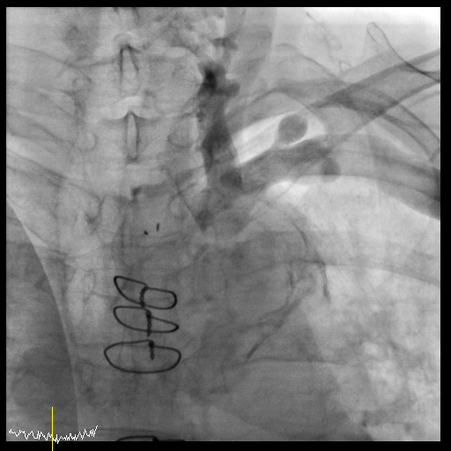
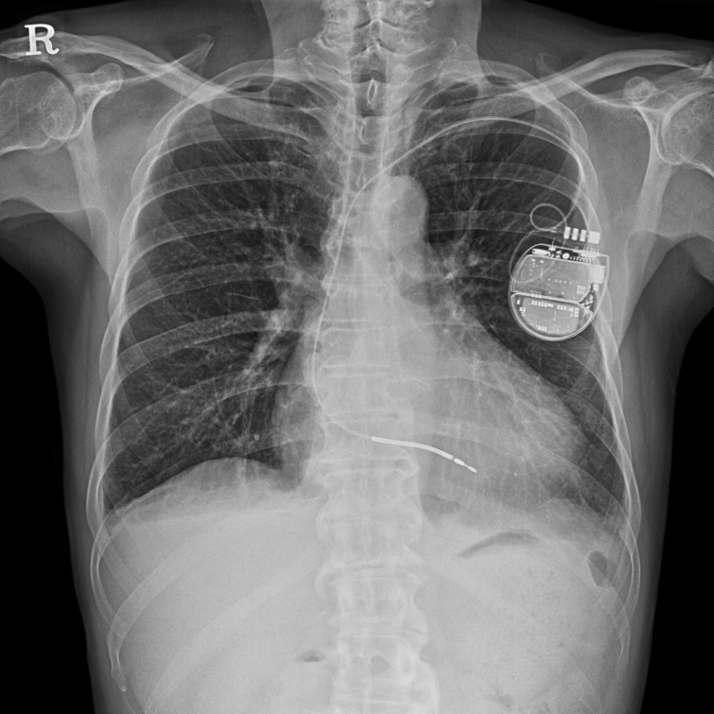
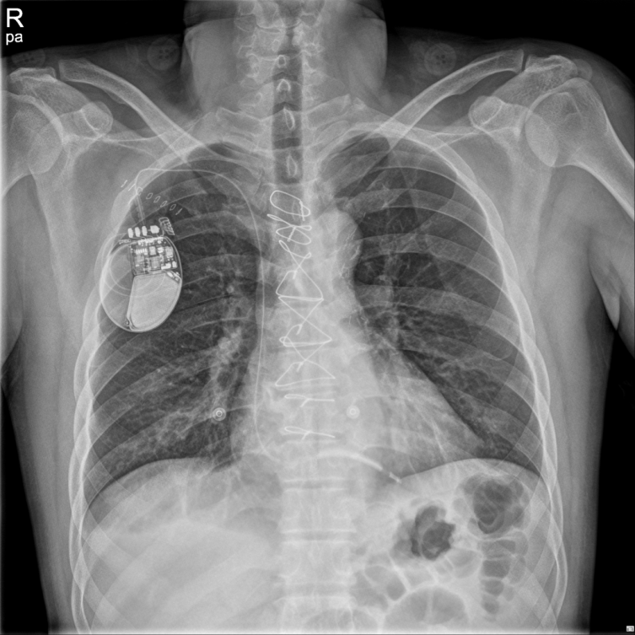
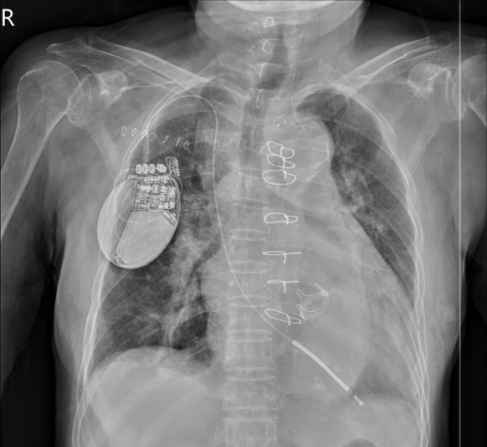
Left or right side
Notes:
아마도 대부분의 시술자 분들이 동의하시는 부분은 오른손 잡이 환자분은 왼쪽으로, 왼손잡이 환자에게는 오른쪽으로 삽입하는 것이리라 생각합니다.
오른쪽 사진에서처럼 오른손 잡이라 하더라도 subclavian stenosis가 있고 intervention이 용이하지 않다면 오른쪽으로 삽입하게 되기도 합니다.

Slide 4
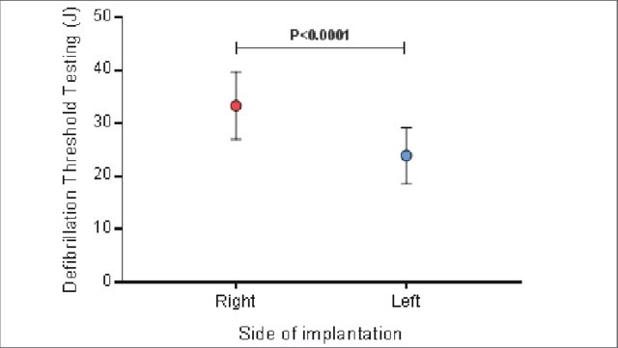
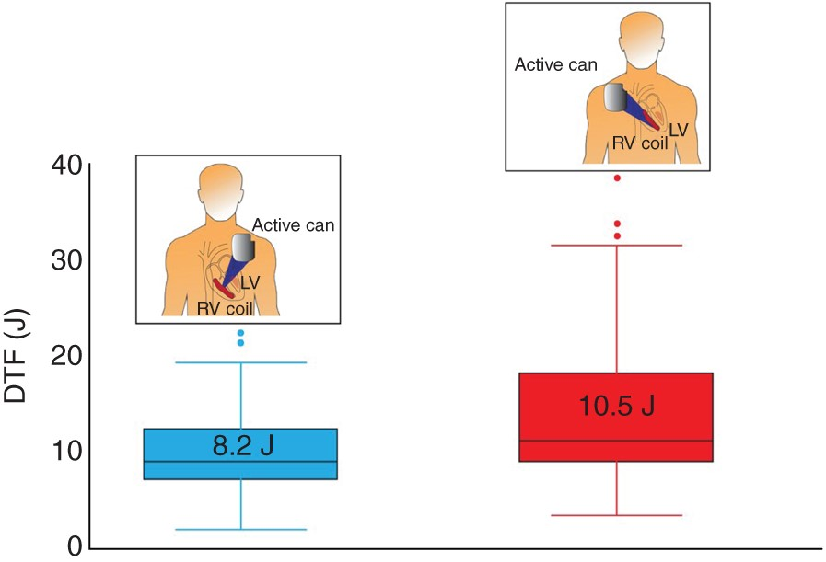
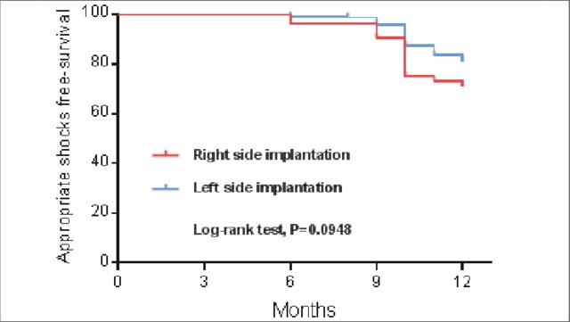
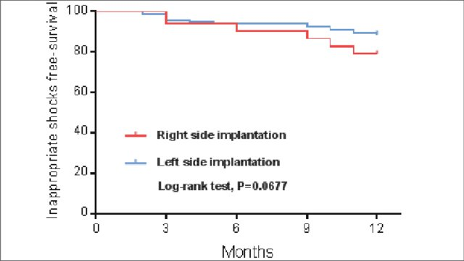
Left or right side
Left-sided implantation should be favored due to risk of increased DFT and total mortality with
right-sided access (although co-morbidities requiring right-sided access,
such as hemodialysis or cancer may have confounded outcome).
The defibrillation threshold testing,
Varma N, et al. Pacing Clin Electrophysiol 2008;31:1025–35.
Varma N, et al. Europace 2017;19:1810–17.
Gold MR, et al Am J Cardiol 2007;100:243–6.
Appropriate shock events
Inappropriate shock events
Notes:
일반적인 경우를 제외하고 양측을 random 하게 비교해 본 연구에서 left side implantation 이 right side 에 비해 DFT가 더 낮고 event rate도 더 나은 결과를 보이기 때문에 device 삽입은 가급적 왼편으로 하기를 권고하고 있습니다.

Slide 5
Defibrillation testing
2015 Heart Rhythm Society (HRS)/EHRA/Asia Pacific Heart Rhythm Society(APHRS)/SOLAECE expert consensus statement on optimal ICD programming and testing.
Intraprocedural testing of defibrillation efficacy recommendations | Class of recommendation | Level of evidence
Defibrillation efficacy testing is recommended in patients undergoing a subcutaneous ICD implantation | I | C-LD
It is reasonable to omit defibrillation efficacy testing in patients undergoing initial left-pectoral transvenous ICD implantation procedures where appropriate sensing, pacing, and impedance values are obtained with fluoroscopically well-positioned RV leads. | IIa | B-R
Defibrillation efficacy testing is reasonable in patients undergoing a right-pectoral transvenous ICD implantation or ICD pulse generator changes. | IIa | B-R
Defibrillation efficacy testing at the time of implantation of a transvenous ICD should not be performed on patients with a documented nonchronic cardiac thrombus, AF or atrial flutter without adequate systemic anticoagulation, critical aortic stenosis, unstable CAD, recent stroke or TIA, haemodynamic instability, or other known morbidities associated with poor outcomes. | III (Harm) | C-LD
Wilkoff BL, et al. Europace 2016; 18:159–83.
Notes:
DFT는 일반적으로 권장하지는 않지만 subcutanoues ICD, right side implalntation때는 권고 하고 있습니다. Cardiac thrombus가 발견되거나 충분히 항혈전치료가 되지 않은 AF 나 AFL, aortic stenosis가 심할때, unstable CAD 등이 있을때는 금기 입니다.

Slide 6
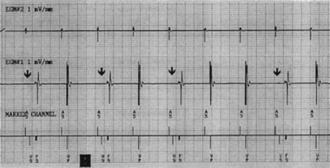
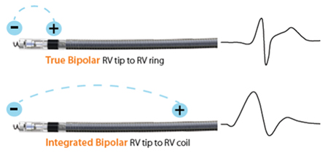
Signal quality
Atrial undersensing during SVT; V> A criterion
Low R-wave amplitude; undersensing of VA and and increases risk of T-wave oversensing
Check signal amplitude detected via the generator before closing the pocket.
Coil of integrated bipolar leads close to the tricuspid annulus; double-counting and inappropriate therapy
Weretka S, et al. Pacing Clin Electrophysiol 2003;26:65–70.
https://www.medtronicacademy.com/features/rv-sense-polarity-feature
Notes:
Programmer에서 측정되는 R wave 의 amplitude는 실제 ICD generator에서 측정되는 값과 차이가 날 수 있습니다. 따라서 가능하다면 또는 programmer에서 측정된 값 R wave값이 비정상적이라고 판단될 때는 generator 연결후에 확인해 보는것이 좋습니다.
Bipolar lead의 coil은 sensing circuit의 일부이기 때문에 coil이 trkicuspid annulus에 걸쳐 있게되면 약 10% 정도에서 atrial signal 을 sensing해서 double counting하게 되어 inappropriate therapy가 나갈 수 있습니다. 따라서 충분히 큰 R wave signal을 얻을 수 있게 위치를 조정하는 것이 좋습니다.
Sensed R-wave amplitude measured by the PSA may not correspond to that of the generator, due to differences in filter settings and regression of COI. It is therefore useful to check signal amplitude detected via the generator before closing the pocket.
The coil of integrated bipolar leads are part of the sensing circuit and records atrial signals in as many as 11% of patients if it lies close to the tricuspid annulus, with a risk of double-counting and inappropriate therapy. The ventricular electrogram should therefore be scrutinized for presence of low-amplitude atrial signals when implanting these leads.

Slide 7
Signal quality
Abandoned leads - Avoid chatter with pre-existing leads
Implant ICD leads and generators from the same manufacturer
Preserve labelled magnetic resonance imaging (MRI)-conditionality
Manufacturer-specific signal processing and lead sensing
Elevation of subthreshold impedance; Contact interface oxidation between lead pins and set screws.
Cooper JM, et al. Europace 2007;9:137–42.
Segreti L, et al. Heart Rhythm 2014;11:2196–201.
Hackler JW, et al. Heart Rhythm 2010;7:890–7.
Seegers J, et al. Europace 2010;12:1460–6.
Mourad AR, et al. Heart Rhythm Case Rep 2015;1: 449–52.
Notes:
Lead 문제로 새로운 lead를 삽입하게 될 때는 기존 삽입된 lead 때문에 noise로 인한 문제가 발생할 수 있습니다. 따라서 tachycardia detection이나 pacing에 문제가 될 수 있기 때문에 가급적 가까운 위치를 피해서 삽입하고 chattering이 발생하지 않는지 확인이 필요합니다.
Generator와 lead는 가급적 같은 회사 제품을 사용하는 것이 좋은데 MR conditionality가 다를 수 있고, 회사마다 signal processing, sensing이 다르고, subthreshold level로 impedance가 상승하거나 lead pin과 screw사이 interface가 산화되는 등의 문제가 발생할 수 있는 것으로 알려져 있기 때문입니다.
As with any procedure involving abandoned leads, care should be taken to avoid chatter with pre-existing leads which can result in spurious arrhythmia detection or inhibition of pacing. This is particularly important with integrated bipolar leads which may be more prone to this phenomenon. In an in vitro setting, only metal-metal interaction resulted in chatter, which was prevented by expanded polytetrafluoroethylene coating of the coil. Coil coating also reduces fibrous adhesions which facilitate lead extraction.
It is advisable to implant ICD leads and generators from the same manufacturer to preserve labelled magnetic resonance imaging (MRI)-conditionality. In addition, manufacturer-specific signal processing
and lead sensing may result in detection issues. Furthermore, elevation of subthreshold impedance values have been reported due to contact interface oxidation between lead pins and set screws that may be of different materials not tested for compatibility.

Slide 8
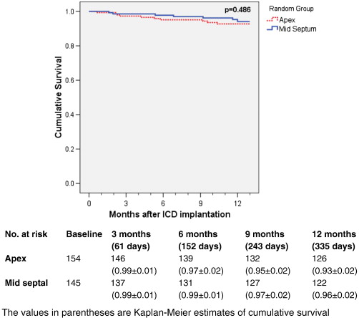
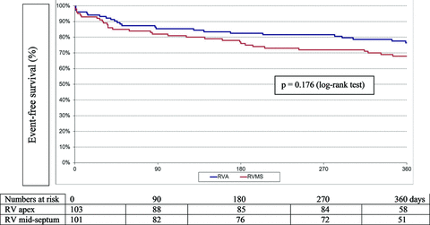
Right ventricular lead position
SPICE study
; RVS tended to have a higher rate of DFT> 25J (5.0% vs. 2.1%, P= 0.21)
; RVS had higher rate of ICD lead revisions (6.9% vs. 3.2%, P= 0.57).
SEPTAL study
; RVS tended to have a higher incidence of total mortality (7.9% vs. 2.9%, P = NS).
Kolb C, et al. Int J Cardiol 2014;174:713–20
Mabo P, et al. J Cardiovasc Electrophysiol 2012;23:853–60.
Notes:
다음은 Lead 를 위치시키는 위치 입니다.
Lead 위치를 RV apex에 비하여 RVOT 또는 septum에 위치 시키는 것이 R wave sensing이나 DFT, outcome에 영향을 줄 수 있는지 여러 연구들이 보고되었습니다. 일부 연구에서 RVS이 apex 에 비하여 DFT가 더 높고, lead revision하는 비율이 높은 경향을 보인 연구도 있고 total mortality 가 높은 경향을 보였다는 연구 결과를 보였습니다.

Slide 9
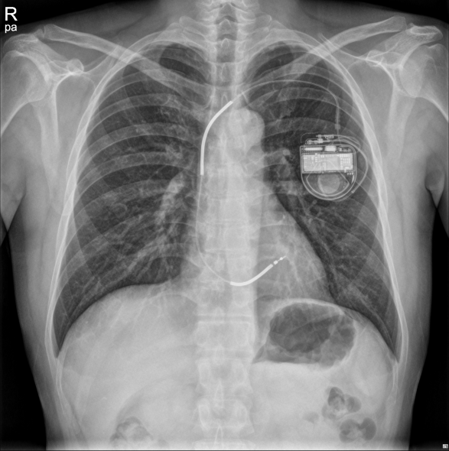
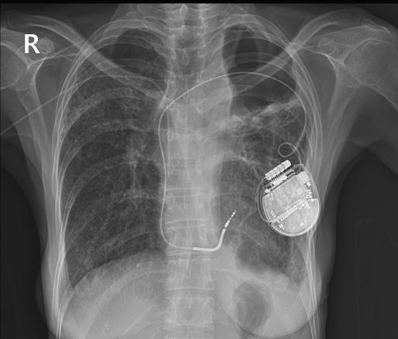
Right ventricular lead position
Septal lead position
LAO view is not sufficient; Anterior free wall
Suboptimal electrical parameters
Avoid cardiac perforation
Notes:
여기에서 보여드리는 두 환자의 X-ray는 저희가 삽입했던 환자들입니다. Dual coil lead가 삽입된 왼쪽 환자는 삽입한 지 오래된 분이었는데 apex 보다 OT에서 DFT가 더 낮았기 때문에 apex 이외의 다른 부위를 찾아서 삽입했던 환자이고 오른쪽 환자는 apex에서 R wave amplitude가 3-5 mV 이하로 측정되었고 septum에 위치 시켰던 환자입니다. 사실 septum에 위치시키는 것이 fluoroscopy만으로 충분치 않은 경우가 많아 anterior free wall에 위치되는 경우도 많아서 apex이외의 위치를 선택할 경우는 apex에서 electrical parameter들이 suboptimal 한 경우로 제한하시는 것이 나을 것으로 생각합니다.

Slide 10
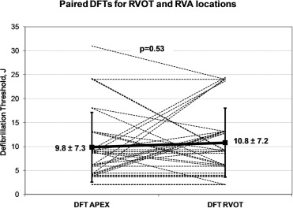
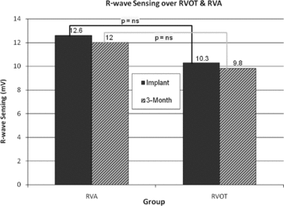
Right ventricular lead position
ICD lead position between the RVOT and RVA
; No meaningful differences in DFT
; Similar threshold measurements.
; No significant differences in outcome
Reynolds CR, et al. Heart Rhythm 2010;7:1561–6.
Mollerus M, et al J Interv Card Electrophysiol 2008;22:221–5.
Crossley GH, et al. Pacing Clin Electrophysiol 2009;32:166–71.
Notes:
이 슬라이드에서 보여 드리는 것처럼 대부분 연구에서는 lead 위치에 따른 유의한 차이는 없기 때문에 위치 보다는 R wave sensing, pacing threshold가 좋은 위치에 implant 하는게 중요하겠습니다.

Slide 11
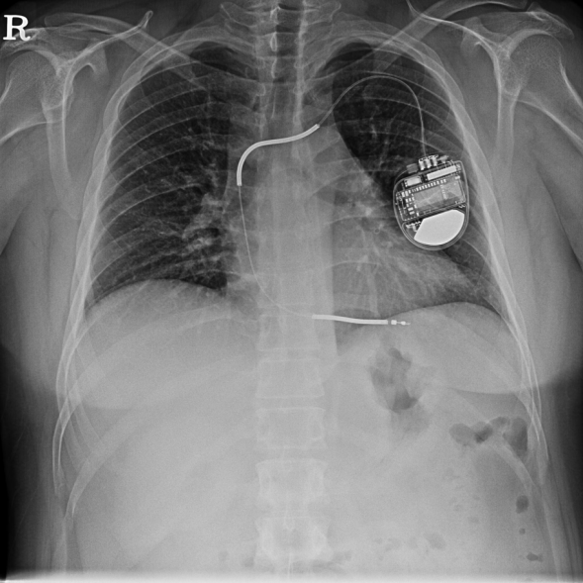
Single-coil vs. dual-coil ICD leads
Dual-coil ICD leads;
- Higher shock conversion rate of atrial arrhythmias (44.0% vs. 28.8%, P=0.07 in the SIMPLE study)
Offer additional morphology vectors for rhythm discrimination.
Right-sided ICD implants
- Difficult and more risky lead extraction
- Clinically irrelevant reduction in DFT (mean 0.81 J, 95% CI 0.31–1.30 J) and no difference in first shock efficacy.
Varma N, et al. Pacing Clin Electrophysiol 2008;31:1025–35
Segreti L, et al. Heart Rhythm 2014;11:2196–201.
Epstein LM, et al. J Am Coll Cardiol 2013;61:987–9.
Kumar P, et al. JACC Clin Electrophysiol 2017;3:12–19.
Neuzner J, et al. J Cardiovasc Electrophysiol 2019;30: 1078–85.
Notes:
다음은 single coil과 dual coil의 비교입니다.
Dual coil lead는 simple study에서 atrial tachyarrhythmia conversion rate가 더 높고 rhythm discrimination에 추가적인 morphology vector를 얻을 수 있고, right side implant할 경우에 DFT를 낮추는 등의 장점이 있다고 생각되어 과거에 많이 사용되었지만 실제 DFT 감소나 shock efficacy에 임상적으로 얻을 수 있는 이득이 크지 않고 lead extraction시에 어려움이 많고 vascular tearing과 같은 심각한 합병증 발생이 더 많아서 현재는 사용되는 경우가 드뭅니다.

Slide 12
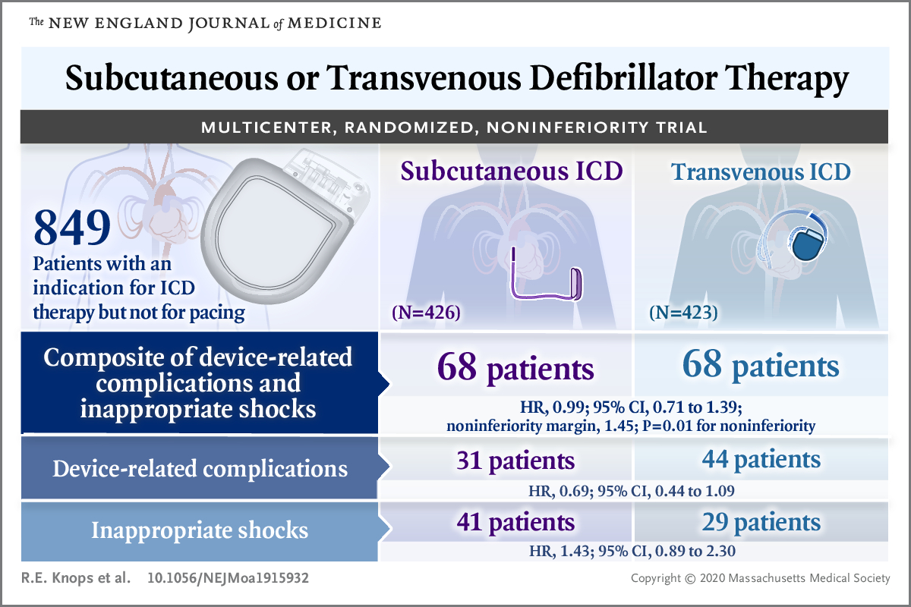
Subcutaneous or Transvenous
TV-ICD lead failure, infection, thrombosis, lead fracture
needing surgical revision
Extracardiac lead
- In order to minimize such complications
Knops RE ,et al N Engl J Med 2020;383:526-36.
Notes:
Transvenous lead implantation의 문제점들은 lead failure, infection, fracture 등이 있는데 medical therapy로 가능한 경우도 있지만 상당수는 surgical revision이 필요합니다. 따라서 이런 합병증을 극복하고자 extracardiac lead가 개발되었고 여러 연구들을 통해서 subcutaneous 삽입한 ICD가 transveous system과 비교해 열등하지 않고 합병증 발생율은 더 낮은것이 확인되었습니다.

Slide 13
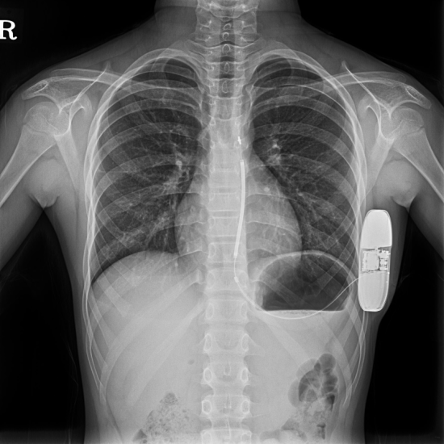
Subcutaneous or Transvenous Defibrillator Therapy
S-ICD advantages | TV-ICD advantages
Eliminate need for vascular access | Pacemaker and ATP functionality
Possible to implant without fluoroscopy | Smaller pulse generator
Reduced mid-term risk of lead malfunction | Better battery longevity
Eliminate certain procedural risks (e.g., pneumothorax, tamponade, etc) | Shorter charge time – faster shock delivery
Improved arrhythmia discrimination | Able to deliver CRT
Relative ease of extraction | No pre-implant ECG screening required
Hardware infections not associated with endocarditis | Long-term follow-up data available
Notes:
Subcutaneous ICD system을 transvenous system과 비교한 table 입니다.
Vascular access를 하지 않아도 되고, lead malfunction 관련 문제 발생율이 더 낮으며 extraction을 더 수월하게 할 수 있다는 장점이 있습니다. 하지만 pacing이 용이하지 않고 CRT가 필요한 환자에게 implant는 어렵다는 단점들이 있습니다.

Slide 14
Subcutaneous or Transvenous
Notes:
이 슬라이드는 EHRA 에서 subcutaneous ICD와 transvenous ICD 중 선택할 수 고려사항 또는 영향을 주는 인자를 survey 해서 발표한 연구입니다.
S-ICD를 선택하는 가장 큰 인자는 환자의 나이였습니다. 다음으로는 lead complication인데 눈에 띄는 부분은 환자의 선호 입니다. 환자가 S-ICD를 선호했기 때문이 3번째를 차지했습니다. 다음이 device infection이었습니다. 반면에 transvenous ICD를 선택했던 인자로는 ATP가 필요한 경우가 가장 첫째 인자였고 다음으로 CRT, pacing이 필요한 경우였습니다. 환자가 선호하는 것은 상당히 낮은 빈도였음을 볼 수 있습니다.

Slide 15
Subcutaneous or Transvenous Defibrillator Therapy
“Extravascular” ICD (EV-ICD)
Curtis JP, et al. JAMA. 2009;301:1661-1670.
Chan JYS, et al. JACC Clin Electrophysiol. 2017;3:905-910.
Bardy GH, et al. N Engl J Med. 2010;363:36-44.
Notes:
Subcutaneous ICD는 보스턴에서 개발한 device입니다만 Medtronic 에서도 extravascular ICD로 개발된 제품이 있습니다.
이 제품은 DFT가 이전보다 개선되고 pacing 이 가능하며 sensing면에서도 개선된 모습을 보였습니다.

Slide 16
Subcutaneous or Transvenous Defibrillator Therapy
S-ICD as a first choice:
Pediatric or GUCH patients with no venous access
Acquired stenosis or obstruction of central veins
Previous endocarditis or device infection
Patients at very high risk of infection of endovascular leads: dialysis, immunodeficiencies, cancer, need of a chronic indwelling catheter
Patients candidates to cardiac transplantation.
S-ICD as a reasonable choice:
Young patients with an active lifestyle and a long life expectancy
Inherited genetic arrhythmogenic syndromes (Brugada, Long and Short QT, Early Repolarization)
Hypertrophic cardiomyopathy
Prosthetic heart valves (infection risk). Women (“cosmetic” issue).
Primary prevention patients with ischemic/non ischemic dilated cardiomyopathy
Secondary prevention patients survivors of out-of-hospital VF
Notes:
S-ICD를 first choice로 고려해야 할 경우들로는
Venous access가 없는 소아 또는 GUCH 환자
Central vein stenosis, obstruction 있는 경우
Endocarditis, device infection이 있었던 경우
Dialysis나 immune deficiency, cancer 등으로 endovascular lead infection lead 감염 위험성이 높은 경우 등이 되겠습니다.
그 외에도
Active life style, long life expectancy 등의 젊은 환자의 경우
유전성 부정맥 유발 증후군 환자
HCMP
Prosthetic valve를 갖고 있거나 cosmetic 이유가 큰 여자 환자
Primary prevention 목적인 경우 등이 있습니다.

Slide 17
Subcutaneous or Transvenous Defibrillator Therapy
When to avoid the S-ICD:
Failed pre-implant screening (up to 7% of cases)
Symptomatic bradycardia requiring permanent pacing
Previously implanted unipolar pacemaker (sensing/detection pitfalls)
Systolic heart failure and left bundle branch block indicated for CRT
Recurrent sustained monomorphic VT treatable with ATP
Anatomic characteristics: thin patients with poor subcutaneous tissue, “pectus excavatum”.
Notes:
Sub cu ICD를 피해야 하는 상황은
Pre-implant screening에 실패한 경우
Permanent pacing 이 필요한 경우
CRT 등이 필요한 경우 등이 되겠습니다.

Slide 18
Summary
Left-sided implantation of ICDs should be favored due to lower defibrillation thresholds (and non-dominance for most patients).
Defibrillation testing is optional and may be reserved for special circumstances.
Single coil ICD leads should be used in most instances to avoid adhesions of the proximal coil which make extraction more difficult.
Dual-coil ICD leads may be useful in specific situations (e.g. high defibrillation thresholds, right-sided implantations, more options for morphology templates etc.)
Subcutaneous ICD has many advantages over TV-ICD and should be considered as the first choice in some cases
Notes:
요약해 보겠습니다.
ICD 삽입은 가급적 left side implantation 을 권고하며 right side에 비해 defibrillation threshold가 낮기 때문입니다.
현재 특별한 경우, subcutaneous ICD implant, right side implant의 경우등을 제외면 일반적으로 DFT testing은 시술자에 선택에 따르며, 권고사항은 아닙니다.
ICD를 포함한 device 삽입 환자가 증가하고 평균수명 연장 등으로 implant lead가 증가하는 만큼 extraction case도 증가하고 있습니다. Dual coil lead는 일부 즉, DFT가 높거나, right side implant, morphology templet이 더 많이 필요한 경우 등을 제외하면 거의 필요한 경우가 드물고, extraction 어려움이 크기 때문에 dual coil 보다는 single coil을 권장합니다. Sucutaneous ICD는 transvenous ICD에 비해 갖는 장점들이 있어 일부 환자에서는 first choice로 선택할 수 있겠습니다.

Slide 19
감사합니다
Thank you!
Notes:
경청해 주셔서 감사합니다.

